Slide 1
测试基础理论分享

Slide 2
目录
测试用例设计主要工具
设计用例的三种思路
用例设计思路流程
用例设计实例分析

Slide 3
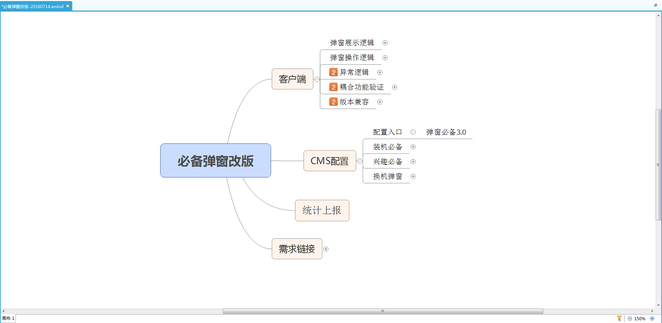
测试用例设计主要工具
思维导图工具（freemind/Xmind等）

Slide 4
测试用例设计主要工具
Excel表格

Slide 5
测试用例设计主要工具
用例设计工具的优缺点
类别 | 思维导图 | Excel
优点 | 1. 执行者查看比较方便 2. 设计简要，设计和执行效率较高 3. 用例后期修改或维护相对容易 | 1. 模块划分清晰，用例条件设计较清楚，场景覆盖较全面 2. 新人执行容易明白
缺点 | 1. 场景条件不充分，容易漏掉场景 2. 新手执行时不清楚如何创造条件 | 1. 设计和执行效率较低 2. 用例后期修改和维护相对困难
适用项目 | 适用于功能相对简单，模块需求变更频繁的项目 | 适用于模块较稳定，用户量较大的应用项目

Slide 6
设计用例的三种思路
简单描述需求式用例设计思路
模块化用例设计思路
结构化用例设计思路

Slide 7
简单描述需求式用例设计思路
简单描述需求式用例设计思路的特点
需求文档和需求说明主导用例顺序，按需求提到的先后内容设计用例；
缺少对需求的深入分析，照搬需求说明中文字描述写用例；
偶尔加一些需求描述文档之外的异常场景，但细节交互的内容多数会漏掉；
执行用例时会有“跳跃”的感觉，用例维护起来也相当的困难。

Slide 8
简单描述需求式用例设计思路
简单描述需求式用例设计思路如何产生？
刚入行的新人
对需求不太了解的同学

Slide 9
模块化用例设计思路
模块化用例设计思路特点
用例对需求拆解成各个模块；
模块划分容易受需求文档文字描述引导，模块划分多数按需求文字中优先提到的字眼进行划分；
用例各个模块会有许多重复或冗余类的用例；
模块划分不合理的话，用例维护比较困难。

Slide 10
模块化用例设计思路
模块化用例设计思路如何产生？
能对需求有透彻的了解，对用例模块化划分有所理解；
一般是有一定项目经历的同学，用例质量已能满足项目需求；

Slide 11
结构化用例设计思路
结构化用例设计思路特点
设计者对需求有更深入的分析和发掘，区别对待不同的需求设计用例；
设计者对需求进行尝试多次模块拆解，找到最优的模块划分方式；
充分考虑用例的执行方式和后续用例的维护.

Slide 12
用例设计思路流程
需求明确
了解需求实现的内容
了解需求的耦合点
需求拆解
将需求涉及的功能拆解成更加具体的测试点
制定测试策略
架构搭建
根据了解测试点和耦合点划分测试用例模块
用例设计
在用例架构上补充实现逻辑的验证场景
与开发产品评审用例是否满足需求，是否遗漏
根据评审会议纪要修改测试用例
除需求单上涉及的功能点外，还需考虑耦合点
用例评审
根据划分的模块搭建测试用例架构

Slide 13
需求明确
分析需求单，做到
清楚需求范围
了解需求开发涉及人员
对齐需求最终实现功能
分析需求可能影响的耦合功能

Slide 14
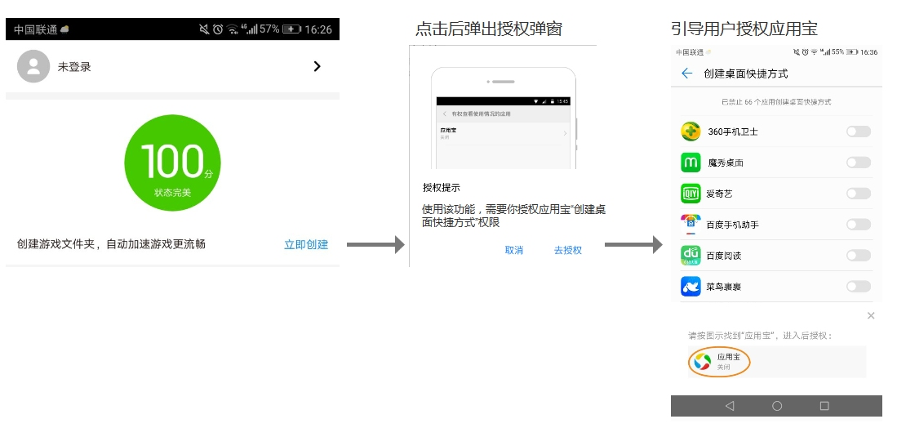
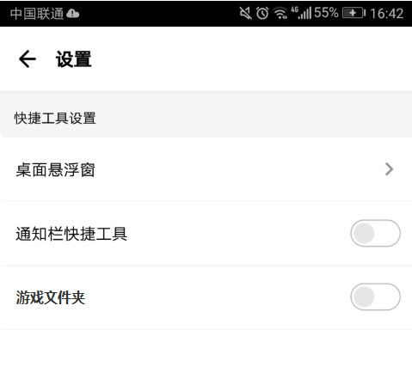
示例需求
需求背景：由于厂商权限收紧，游戏加速文件夹活跃用户下降明显；欲增加权限引导，并增加固定入口，带动功能活跃

Slide 15
需求拆解
整体了解需求后，再进行需求拆解：
根据不同维度，将需求拆解成具体的需测试功能点
针对各个部分的功能，制定测试策略
具体功能的测试力度，测试过程中的关注点
影响功能正常运行的影响因素验证
分辨率、系统等级及ROM等机型设备的覆盖

Slide 16
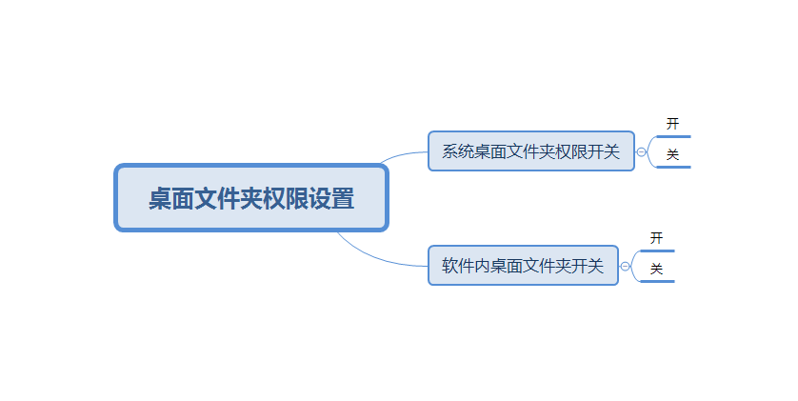
示例需求
需求背景：由于厂商权限收紧，游戏加速文件夹活跃用户下降明显；欲增加权限引导，并增加固定入口，带动功能活跃

Slide 17
架构搭建
测试用例模块划分的维度：
按开发实现的平台划分，如移动客户端/web管理端/后台
按功能模块划分，新功能/新功能与其他功能的耦合
按操作逻辑模块划分，如正常逻辑/异常逻辑
模块划分是否完善的准则：
是否能涵盖所有需求（包含隐形需求）
是否有过多的冗余或交叉验证的模块
是否结构清晰，方便执行
是否可以独立出来

Slide 18
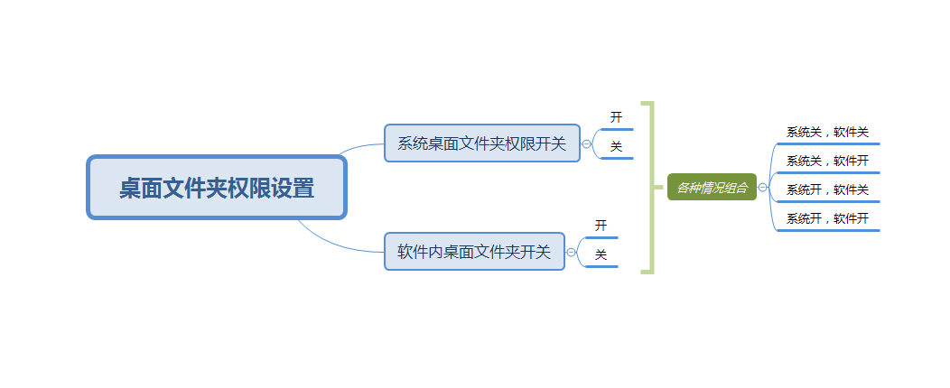
示例需求
需求背景：由于厂商权限收紧，游戏加速文件夹活跃用户下降明显；欲增加权限引导，并增加固定入口，带动功能活跃

Slide 19
用例设计
黑盒测试的原理：
通过特定的输入，检查程序的输出是否符合预期
关键点1：输入，用例中的输入包含前置条件和操作步骤
关键点2：输出，用例中的输出包含预期的UI界面和响应数据
用例设计原则：
测试点描述简明清晰
测试条件描述充分，可创造
测试操作步骤详细，可执行
预期结果直观明确，不含糊
用例之间尽量少的冗余

Slide 20
用例设计方法
等价类划分法
边界值分析法
错误推测法

Slide 21
用例设计方法
等价类划分法：
是把所有可能的输入数据,即程序的输入域划分成若干部分（子集）,然后从每一个子集中选取少数具有代表性的数据作为测试用例。
划分等价类：
等价类是指某个输入域的子集合。在该子集合中，各个输入数据对于揭露程序中的错误都是等效的。并合理地假定：测试某等价类的代表值就等于对这一类其它值的测试。因此，可以把全部输入数据合理划分为若干等价类，在每一个等价类中取一个数据作为测试的输入条件，就可以用少量代表性的测试数据取得较好的测试结果。
等价类划分可有两种不同的情况:有效等价类和无效等价类。

Slide 22
用例设计方法
等价类划分法：
有效等价类：是指对于程序的规格说明来说是合理的，有意义的输入数据构成的集合。利用有效等价类可检验程序是否实现了规格说明中所规定的功能和性能。
无效等价类：与有效等价类的定义恰巧相反。无效等价类指对程序的规格说明是不合理的或无意义的输入数据所构成的集合。对于具体的问题，无效等价类至少应有一个，也可能有多个。
设计测试用例时，要同时考虑这两种等价类。因为，软件不仅要能接收合理的数据，也要能经受意外的考验。这样的测试才能确保软件具有更高的可靠性。

Slide 23
用例设计方法
等价类划分法：
划分等价类的方法，六条确定等价类的原则：
第一点：在输入条件规定了取值范围或值的个数的情况下,则可以确立一个有效等价类和两个无效等价类。
规定输入值范围：0到100的整数
有效等价类：0≤a≤100
无效等价类：a＜0；100＜a。

Slide 24
用例设计方法
等价类划分法：
划分等价类的方法，六条确定等价类的原则：
第二点，在输入条件规定了输入值的集合或者规定了“必须如何”的条件的情况下,可确立一个有效等价类和一个无效等价类。
如 查询条件=9， 一个等于9，一个不等9
第三点，在输入条件是一个布尔量的情况下,可确定一个有效等价类和一个无效等价类。
如 Yes or no

Slide 25
用例设计方法
等价类划分法：
划分等价类的方法，六条确定等价类的原则：
第四点，在规定了输入数据的一组值（假定n个）,并且程序要对每一个输入值分别处理的情况下,可确立n个有效等价类和一个无效等价类。
例：输入条件说明学历可为:专科、本科、硕士、博士四种之一，则分别取这四种这四个值作为四个有效等价类，另外把四种学历之外的任何学历作为无效等价类。
第五点，在规定了输入数据必须遵守的规则的情况下,可确立一个有效等价类（符合规则）和若干个无效等价类（从不同角度违反规则）。
第六点，在确知已划分的等价类中各元素在程序处理中的方式不同的情况下,则应再将该等价类进一步的划分为更小的等价类。

Slide 26
用例设计方法
边界值分析法：是对等价类划分方法的补充；
使用边界值分析法的原因：
长期的测试工作经验告诉我们,大量的错误是发生在输入或输出范围的边界上,而不是发生在输入输出范围的内部.因此针对各种边界情况设计测试用例,可以查出更多的错误。
使用边界值分析方法设计测试用例,首先应确定边界情况。通常输入和输出等价类的边界,就是应着重测试的边界情况.应当选取正好等于,刚刚大于或刚刚小于边界的值作为测试数据,而不是选取等价类中的典型值或任意值作为测试数据.

Slide 27
用例设计方法
边界值分析法：是对等价类划分方法的补充；
与等价类划分法的区别：
边界值分析不是从某等价类中随便挑一个作为代表，而是使这个等价类的每个边界都要作为测试条件。
边界值分析不仅考虑输入条件，还要考虑输出空间产生的测试情况。

Slide 28
用例设计方法
边界值分析法：是对等价类划分方法的补充；
基于边界值分析法选择测试用例的原则：
如果输入条件规定了值的范围,则应取刚达到这个范围的边界的值,以及刚刚超越这个范围边界的值作为测试输入数据。
例如，如果程序的规格说明中规定：“重量在10公斤至50公斤范围内的邮件，其邮费计算公式为……”。作为测试用例，我们应取10及50，还应取10.01,49.99,9.99及50.01等。
如果输入条件规定了值的个数,则用最大个数,最小个数,比最小个数少一,比最大个数多一的数作为测试数据。
比如，一个输入文件应包括1~255个记录，则测试用例可取1和255，还应取0及256等。

Slide 29
用例设计方法
边界值分析法：是对等价类划分方法的补充；
基于边界值分析法选择测试用例的原则：
将规则1）和2）应用于输出条件，即设计测试用例使输出值达到边界值及其左右的值。
例如，某程序的规格说明要求计算出“每月保险金扣除额为0至1165.25元”，其测试用例可取0.00及1165.24、还可取一0.01及1165．26等。

Slide 30
用例设计方法
边界值分析法：是对等价类划分方法的补充；
基于边界值分析法选择测试用例的原则：
如果程序的规格说明给出的输入域或输出域是有序集合,则应选取集合的第一个元素和最后一个元素作为测试用例。
如果程序中使用了一个内部数据结构,则应当选择这个内部数据结构的边界上的值作为测试用例。

Slide 31
用例设计方法
错误推测法：
错误推测法: 基于经验和直觉推测程序中所有可能存在的各种错误, 从而有针对性的设计测试用例的方法。
错误推测方法的基本思想: 列举出程序中所有可能有的错误和容易发生错误的特殊情况,根据他们选择测试用例。
例如, 输入数据和输出数据为0的情况；输入表格为空格或输入表格只有一行. 这些都是容易发生错误的情况。可选择这些情况下的例子作为测试用例。

Slide 32
谢 谢

